Slide 1
Курсовой проект Тема: Разработка Мобильного приложения «Дробный калькулятор»
Выполнил:
Студент 3 курса
Группы: ИСп19-2к
Попков Савелий Михайлович

Slide 2
Задание проекта
Разработать калькулятор с функцией арифметического вычисления дробных чисел

Slide 3
Android:
Преимущества для разработчиков:
Для проект подойдет любой компьютер;
Большое сообщество разработчиков;
Чзык программирования Java может быть использован при написании не только мобильных, но и веб-приложений, игр;
На Android работают не только приложения для смартфонов, но и для умных часов, Smart TV, VR/AR;
Среда разработки анализирует код и может автоматически формировать некоторые его части;

Slide 4

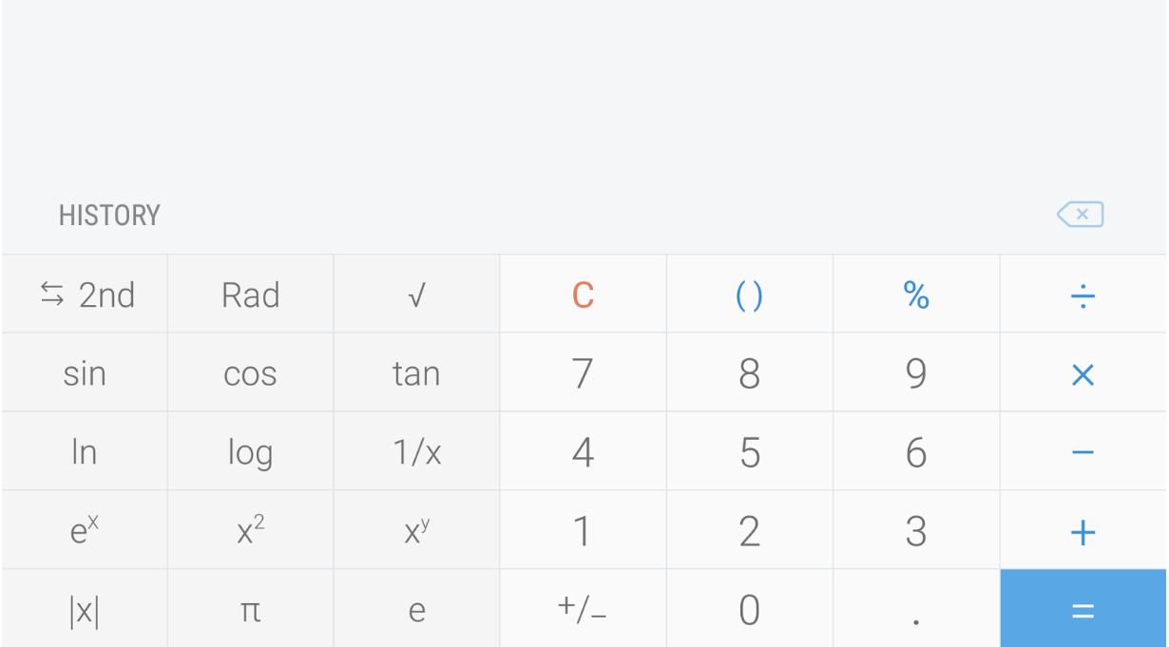
В качестве примера были проанализированы приложения:
Samsung Calculate

Slide 5
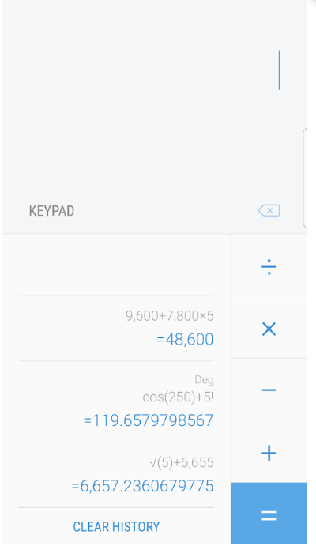

Slide 6
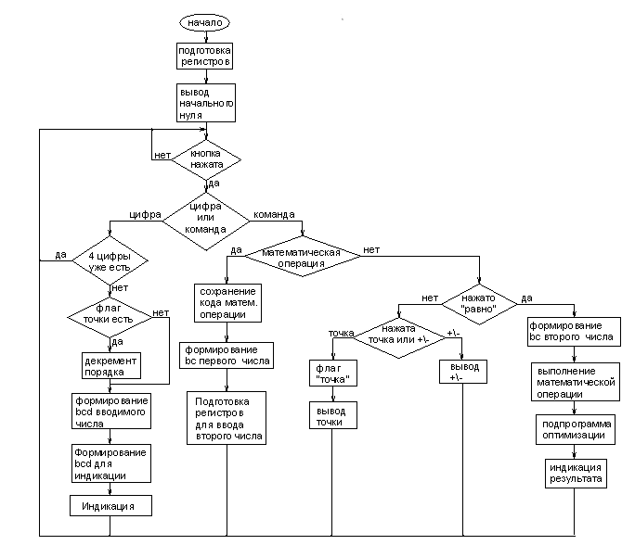
Блок схема калькулятора

Slide 7
В ходе разработки использовались следующие библиотеки
android.os.Bundle; android.view.Gravity; android.view.View; android.widget.Button; android.widget.TextView; android.widget.Toast;

Slide 8
android.os.Bundle
Класс Bundle (с английского - сверток) по сути представляет собой враппер (оболочку) над коллекцией ArrayMap для создания более комфортного в работе контейнера для элементов разных типов, в котором можно разместить любые Parcelabe-объекты и примитивные типы.
android.view.Gravity
Атрибут gravity задает позиционирование содержимого внутри визуального элемента.

Slide 9
android.view.View;
Инвалидирует закэшированные размеры view, чем провоцирует измерение, при вызове requestLayout() на родительском ViewGroup
.

Slide 10
Заключение
В этой курсовой работе я проанализировал популярные программы и создал свой аналог
Создание данного приложения не несло за собой цели конкурировать с местными приложениями, однако это может послужить хорошим началом в моей IT карьере
Так же создавая данную программу я использовал множество разных классов методов и компонентов, создав данную программу я изучил и узнал довольно много нового о создании программ и о языке java в целом, это очень ценный опыт для начинающего программиста.

